Slide 1

Collaboration
Prof – Coordinateur – Responsable du Cycle

Slide 2
Login : username and password
Ajouter évaluation
Demande de modification
Ajouter agenda
Ajouter remarque
Approuver évaluation
Approuver demande de modification
Envoyer un message / Circulaire

Slide 3
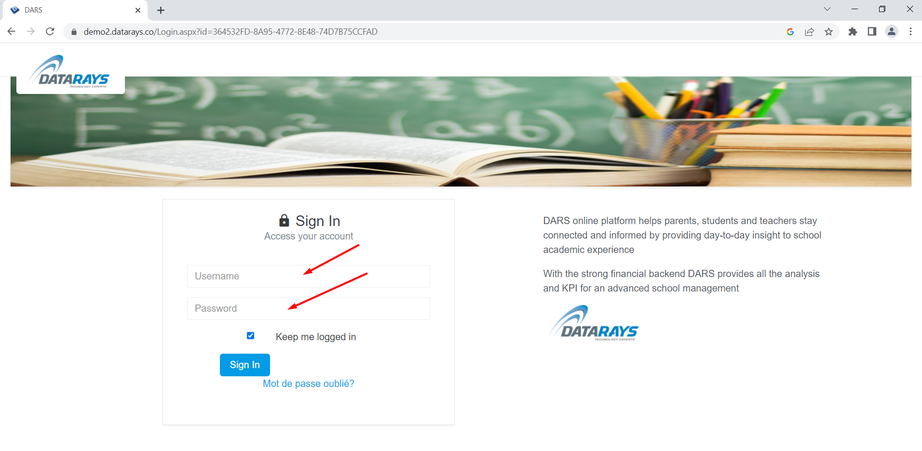
Chaque utilisateur possède son propre username et mot de passer pour accéder au logiciel.

Slide 4
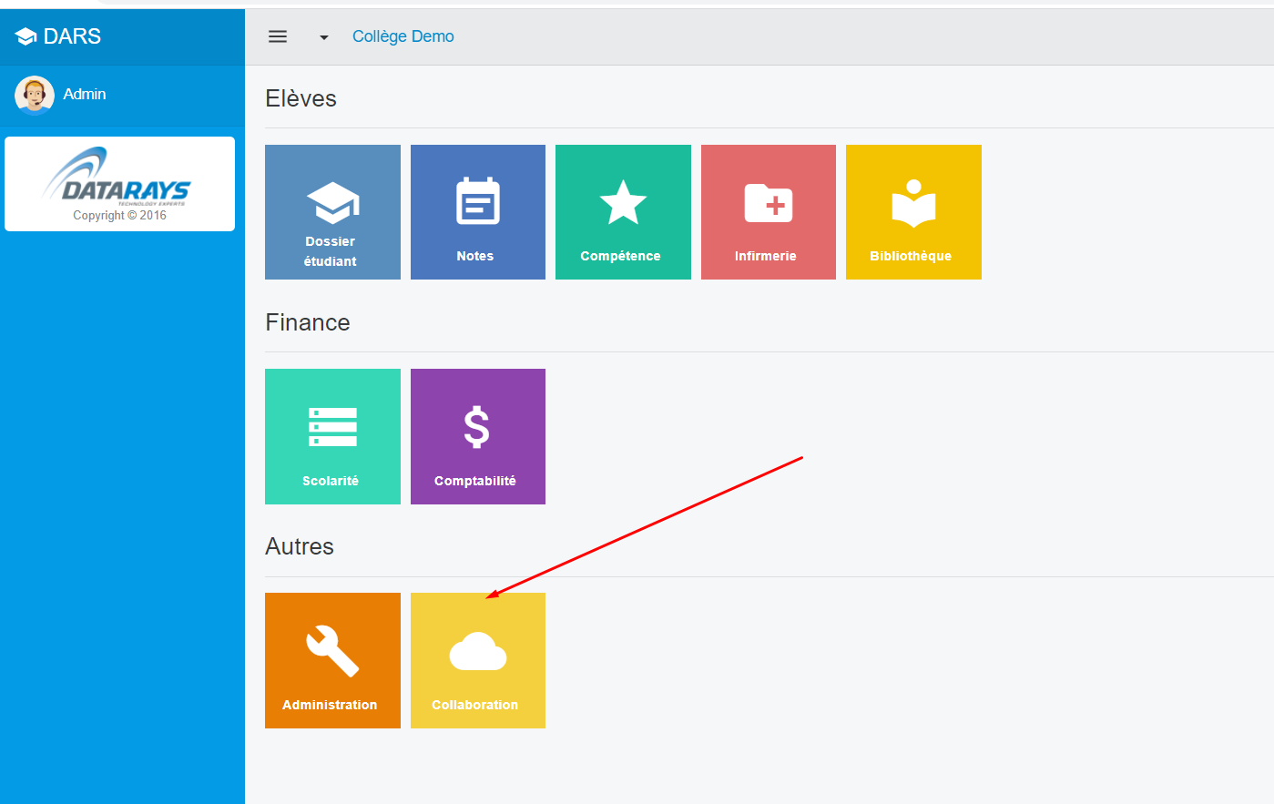
Collaboration

Slide 5
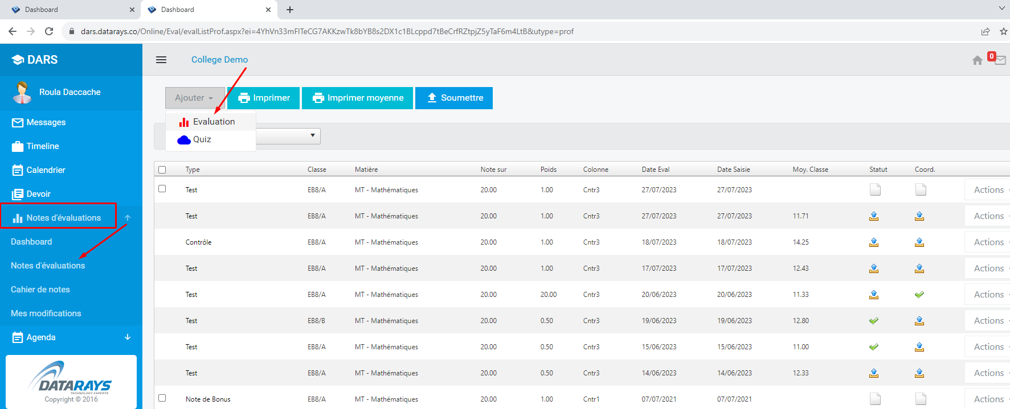
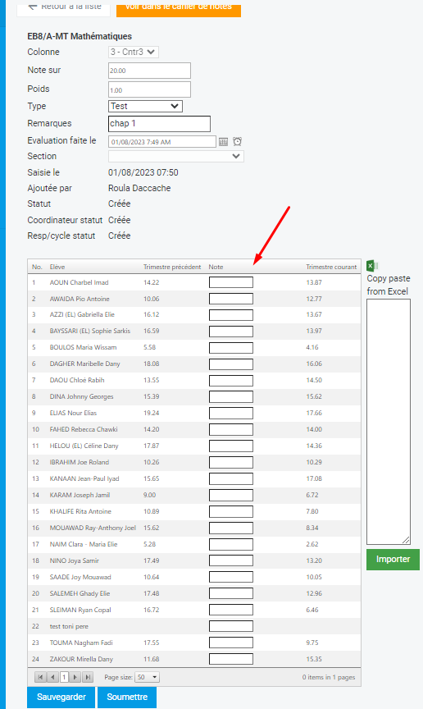
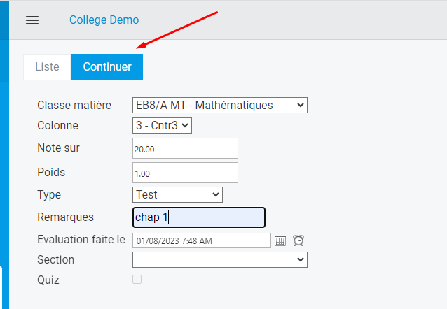
Ajouter évaluation
Notes d’évaluation -> Notes d’évaluation -> Ajouter -> Evaluation
Saisir les données -> continuer
Saisir les notes des étudiants.
Sauvegarder : Prof a encore accès pour modifier les notes.
Soumettre : Les notes sont soumises et le prof n’a plus d’accès pour les modifier.

Slide 6
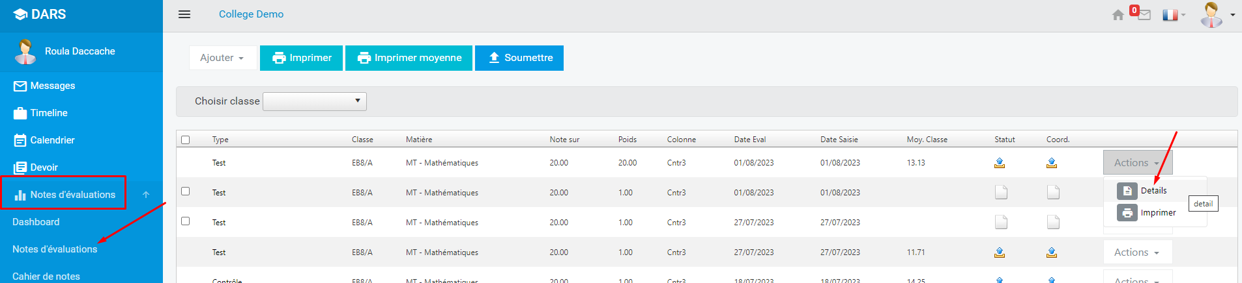
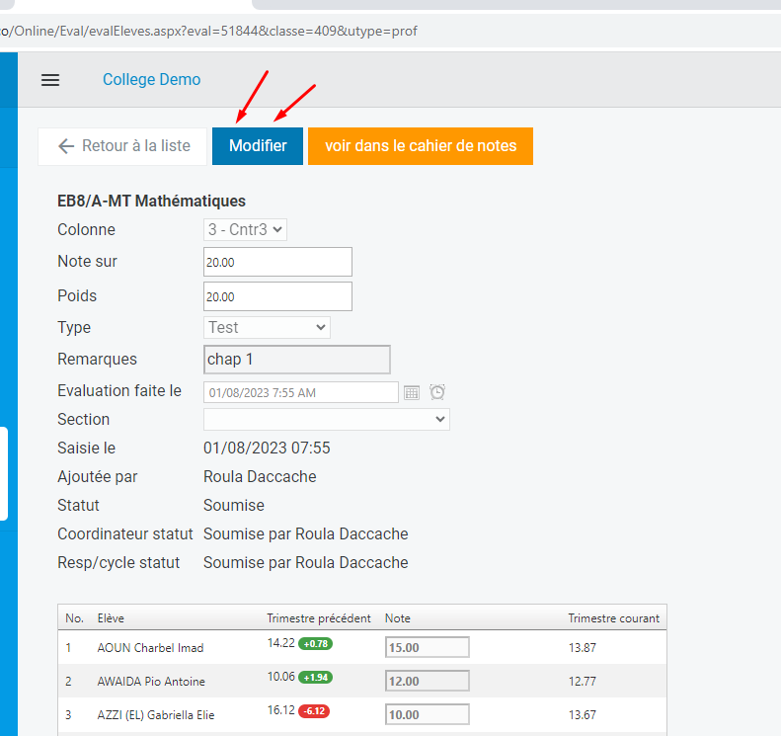
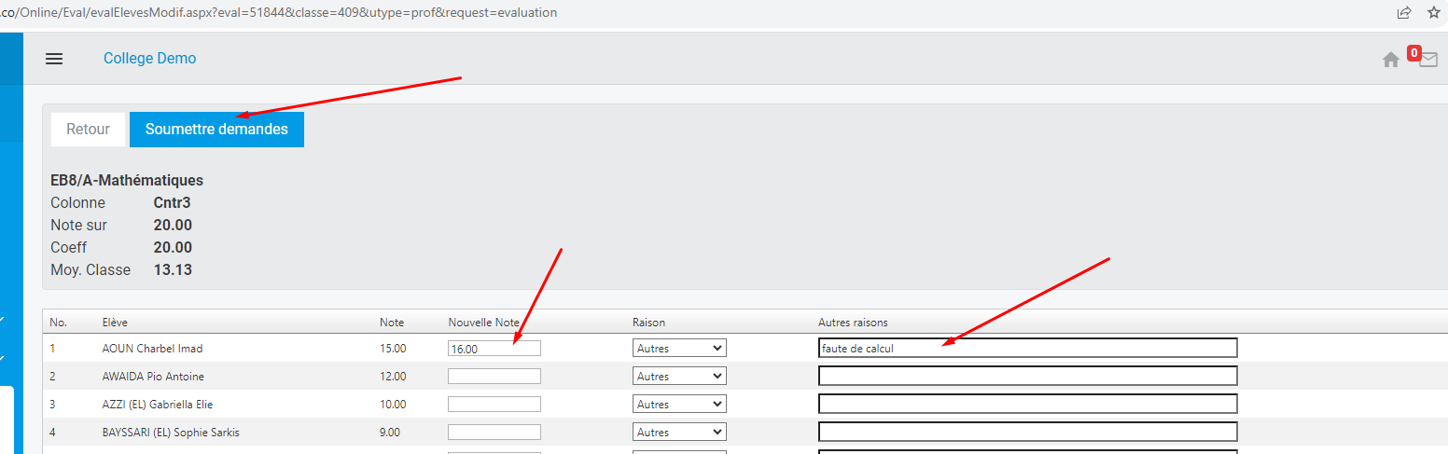
Demande de modification
Notes d’évaluation -> Actions -> Details
Saisir la nouvelle note avec justification -> Soumettre
Modifier

Slide 7
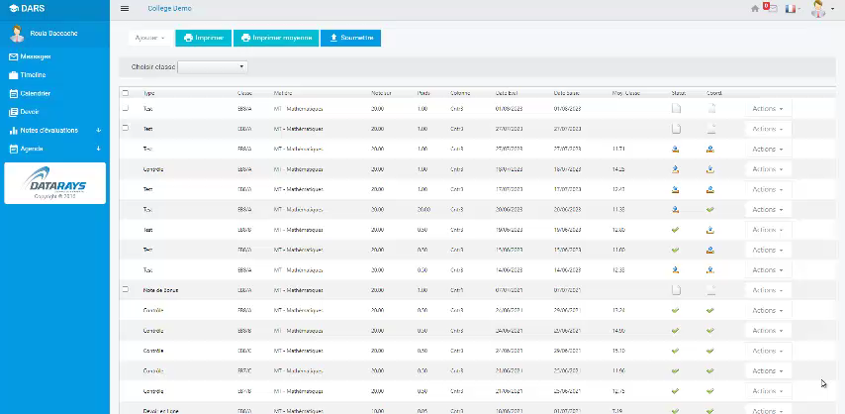
Vidéo

Slide 8
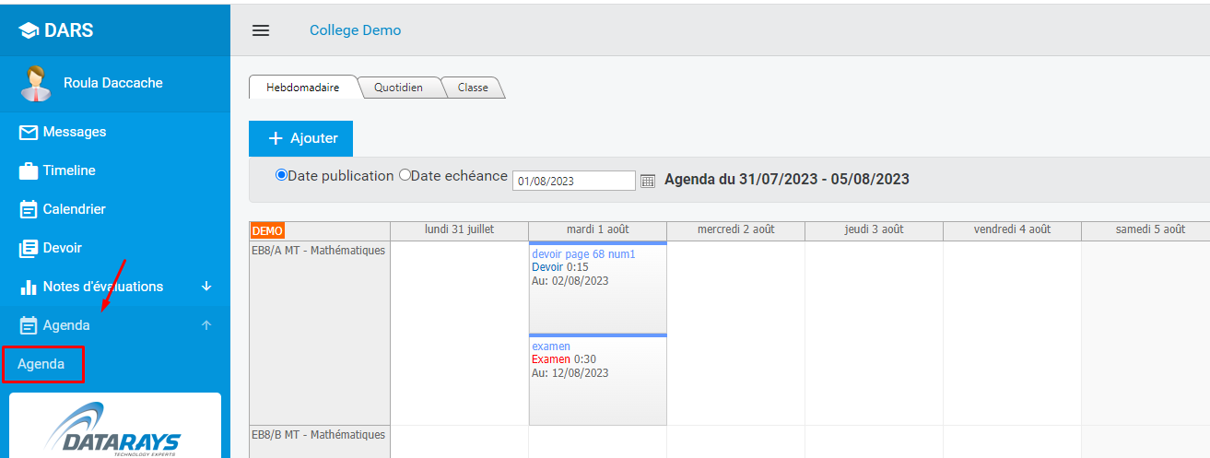
Ajouter agenda
Agenda -> Agenda

Slide 9
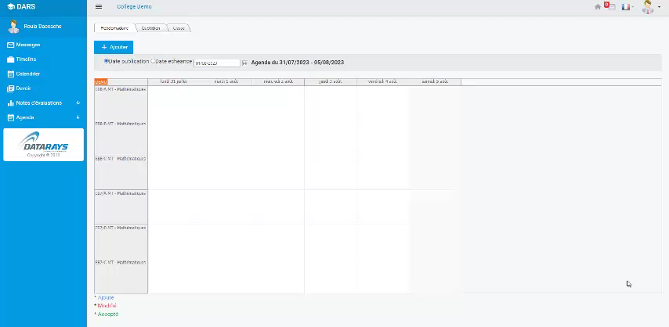
Vidéo

Slide 10
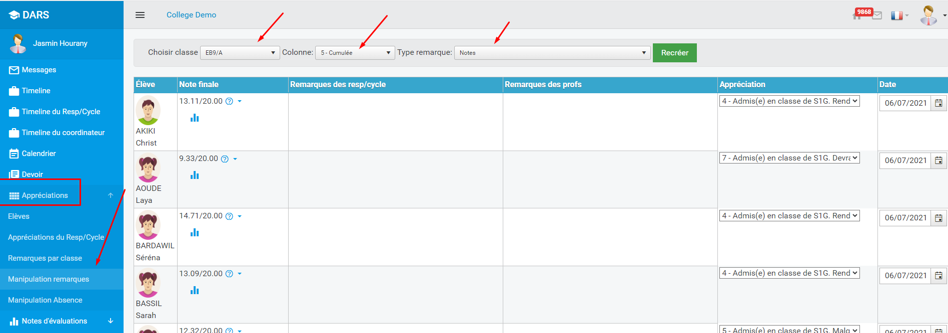
Ajouter remarque
Appréciations -> Manipulation Remarques (Par Classe)
Choisir classe, Colonne et type remarque.
Créer remarques.
Saisir les remarques.

Slide 11
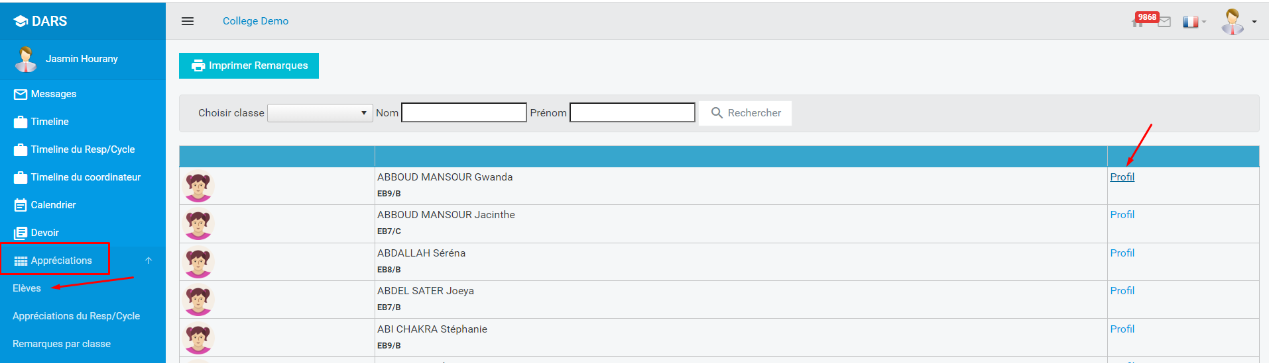
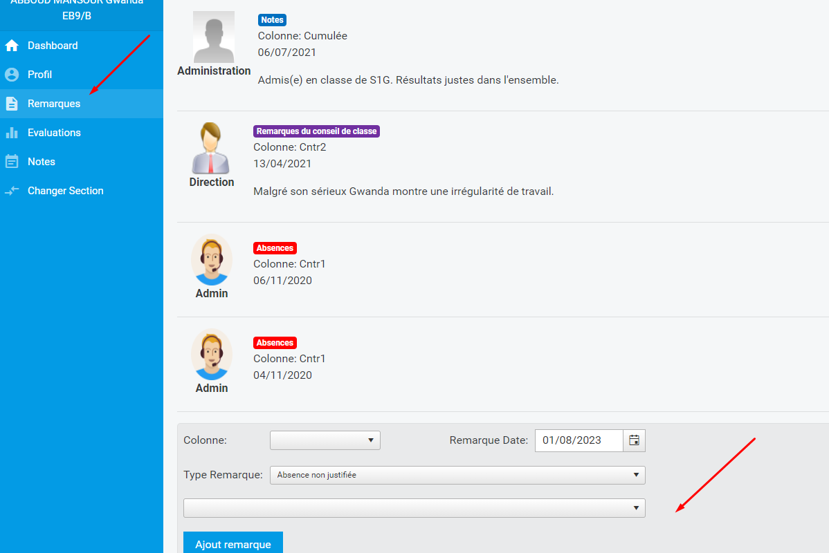
Ajouter remarques par élève.
Appréciations -> Elèves -> Profil
Remarques ->
Saisir les données -> Ajouter

Slide 12
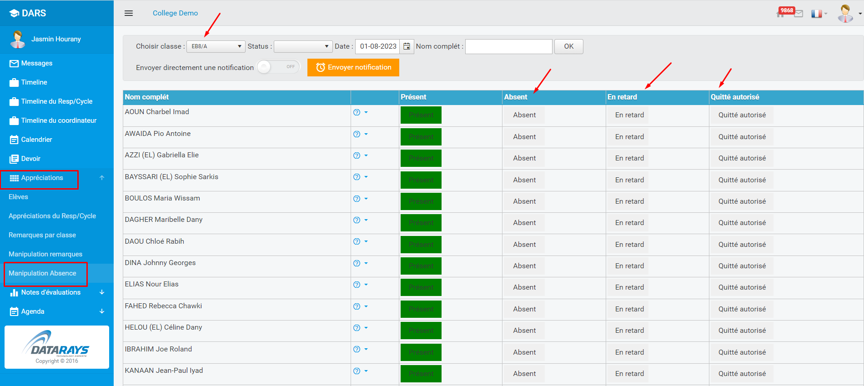
Absence : Appréciations -> Manipulation Absence

Slide 13
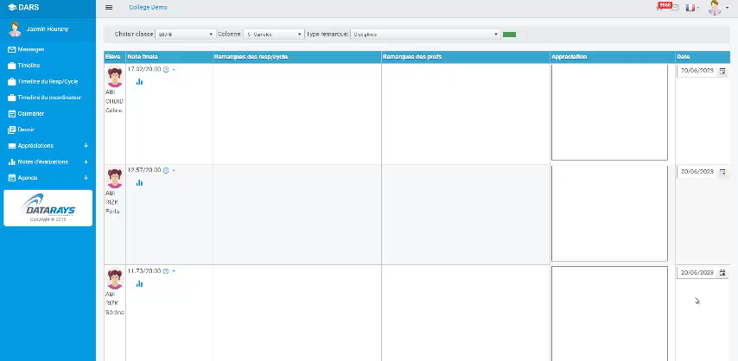
Vidéo

Slide 14
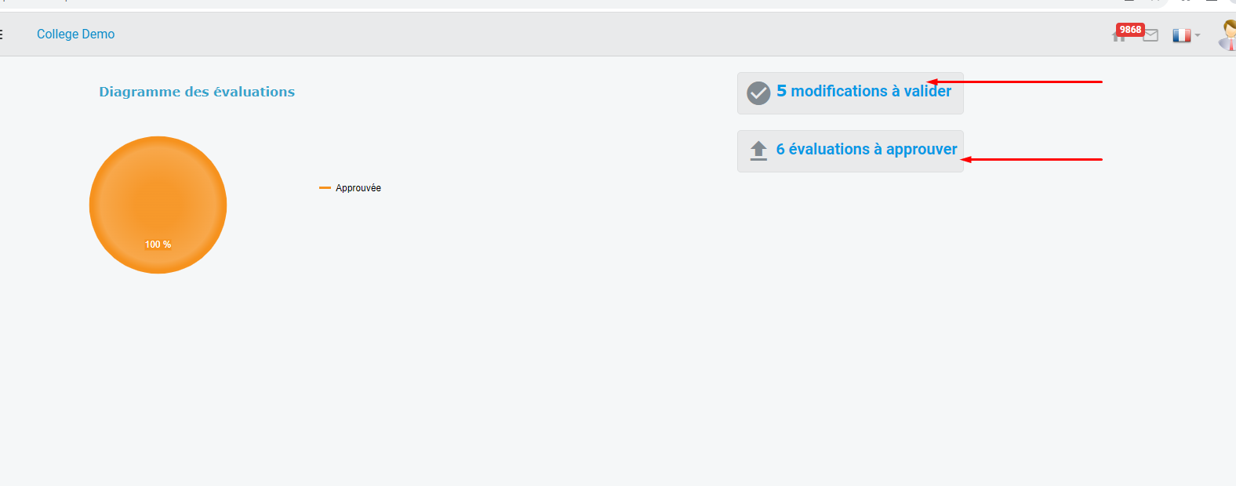
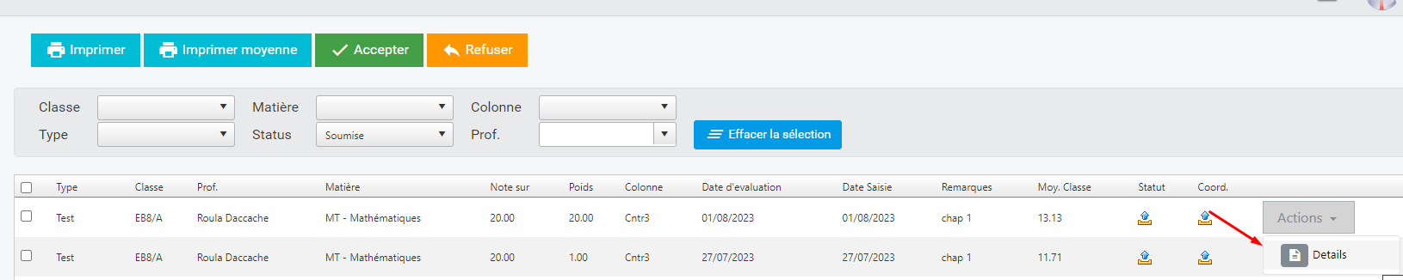
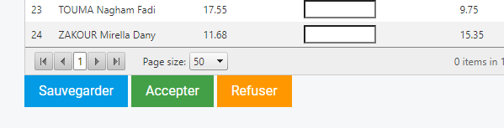
Approuver évaluation
Approuver demande de modification
Actions -> Détails

Slide 15
Vidéo

Slide 16
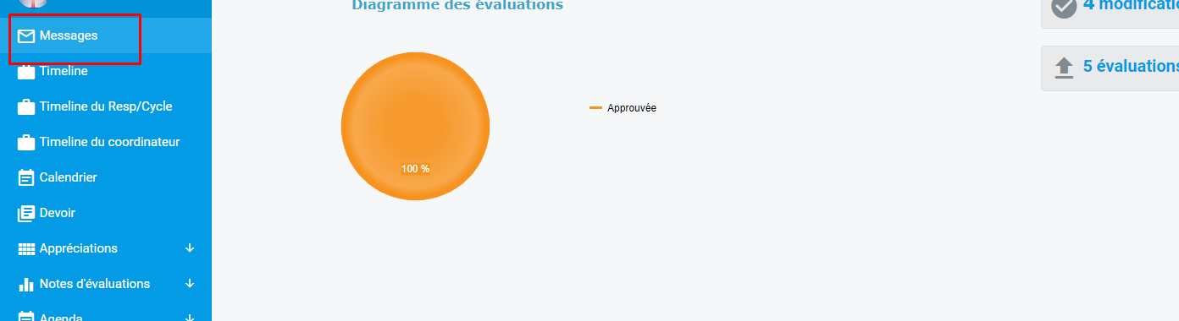
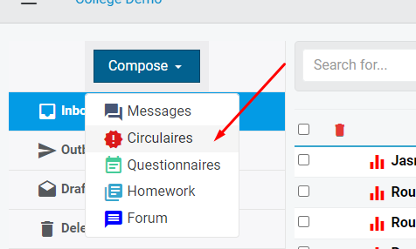
Envoyer un message / Circulaire
Compose -> Circulaire

Slide 17
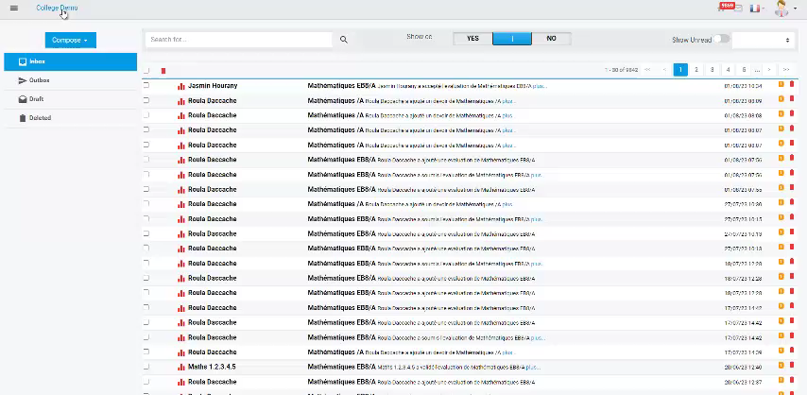
Vidéo

Slide 18
Merci

